Slide 1

조장 노은효/이동현/장우혁
모두를 연결하는 스마트한 관리 체계
그린컴퓨터아트학원
통합관리시스템
Notes:
프로젝트 전반의 시각적요소 구현과 프론트와 백의 원활한 통신 담당

Slide 2




제작 배경
일상의 불편
플랫폼 통합
소통 편의성

Slide 3










아이디어 구상
출결 관리
휴가 신청
공지사항
문의 게시판
자습실 관리
자기 학습 관리
hrd넷 연동
메시지 알림
모바일 웹 어플리케이션

Slide 4
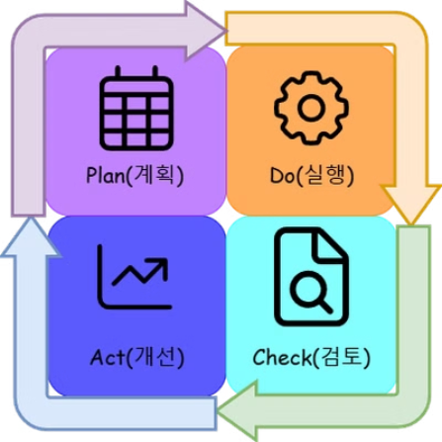
개발 과정의 PDCA 사이클
Plan(계획)
문제 분석과
목표를 정하는 단계
Do(실행)
계획한 목표를 달성하기 위해
실행하는 단계
Act(개선)
평가 결과를 바탕으로
개선 조치를 취하는 단계
Check(검토)
실행한 결과를 검토하고
목표 달성 여부를 판단하는 단계

Slide 5
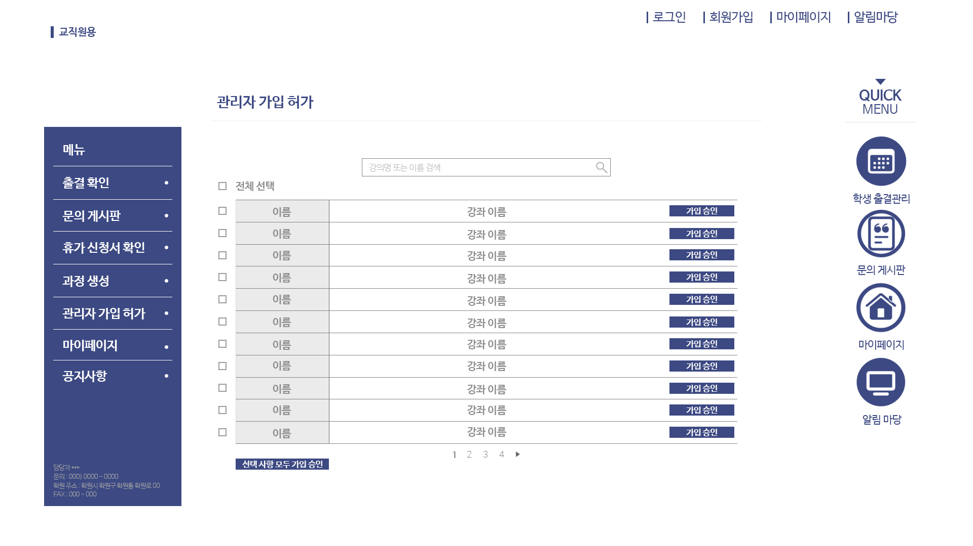
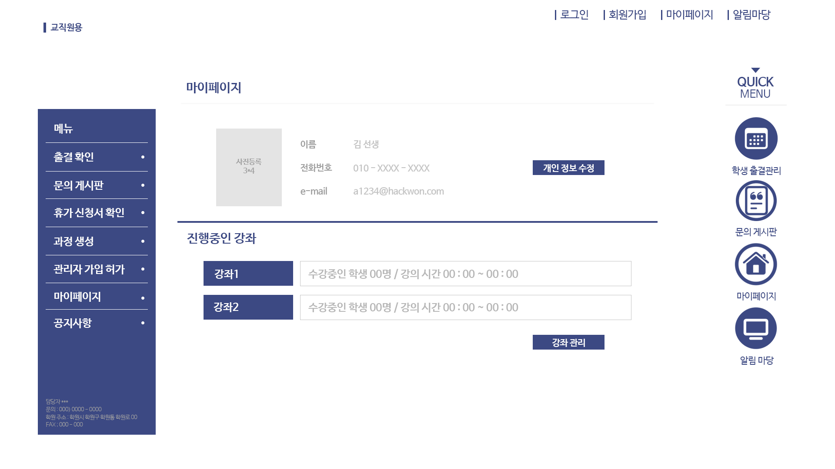
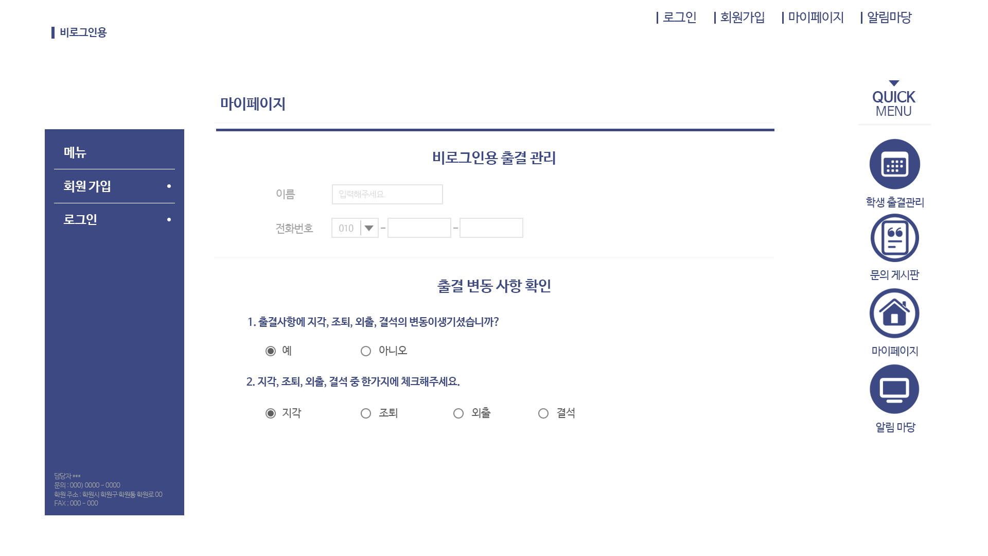
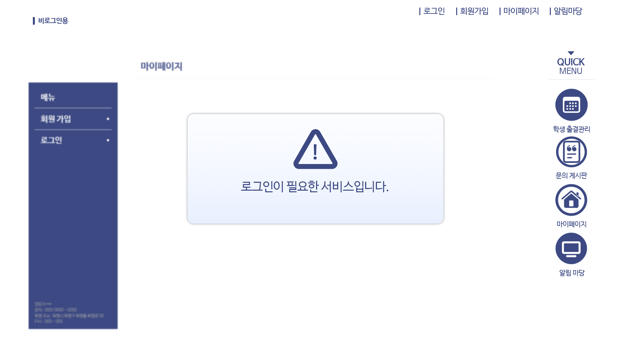
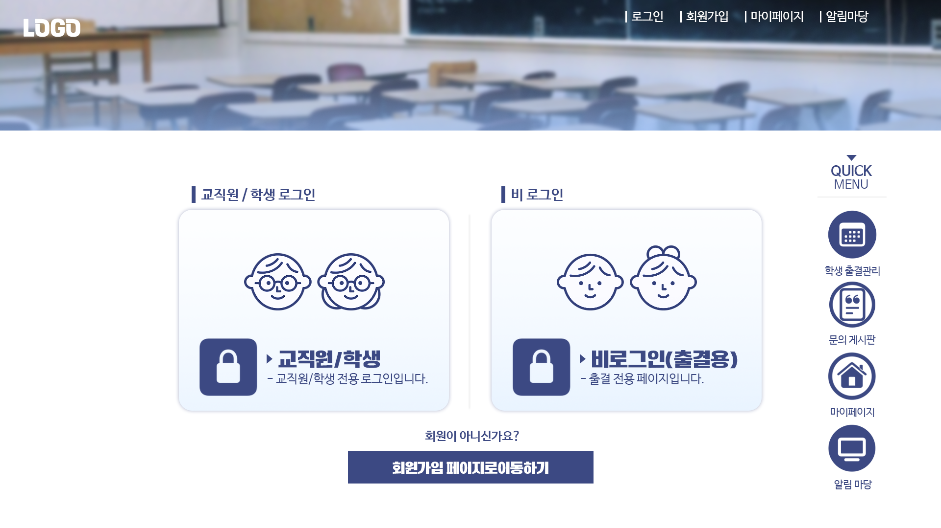

Slide 6
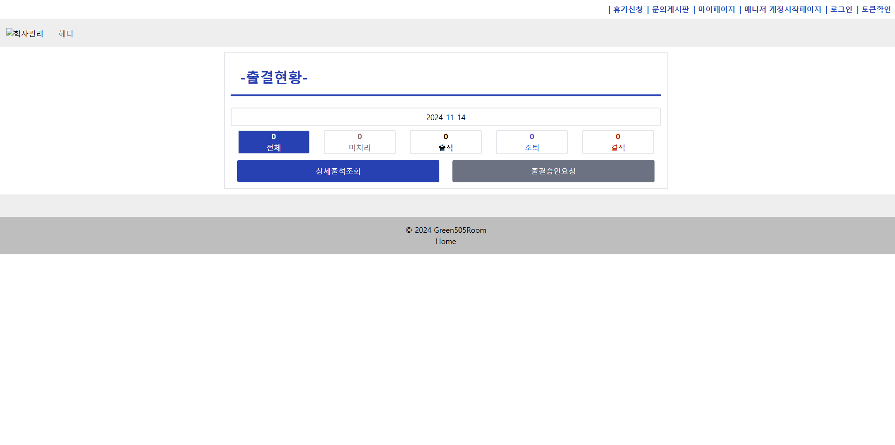
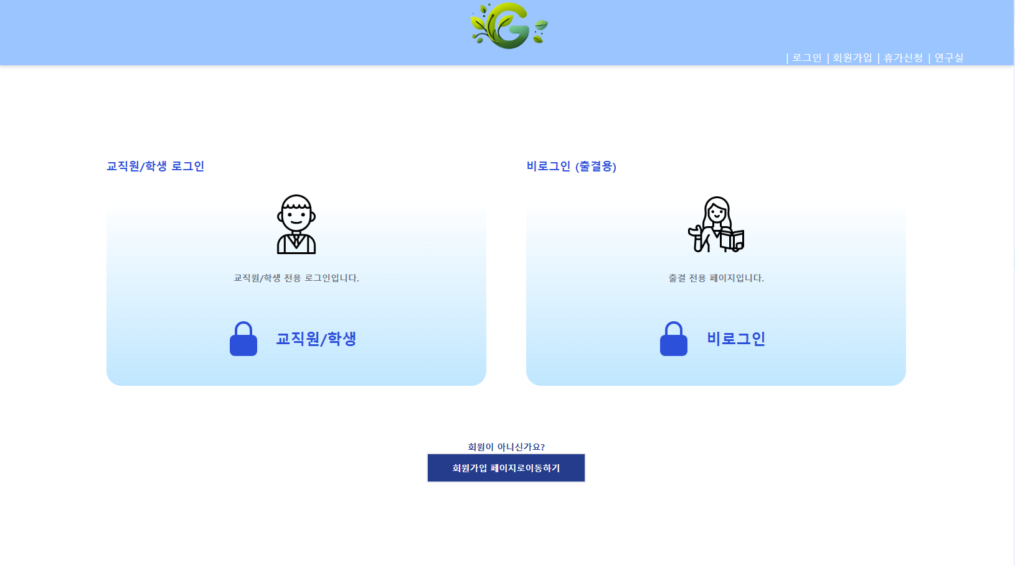
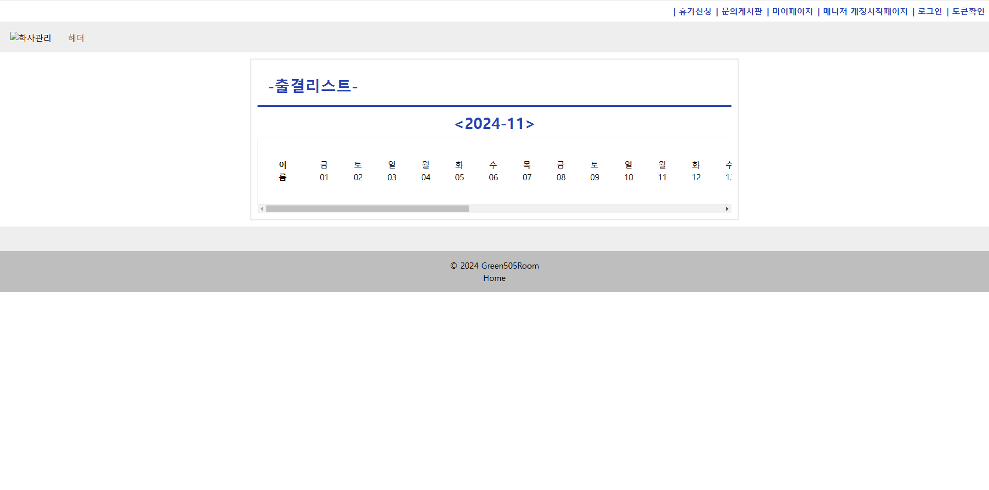
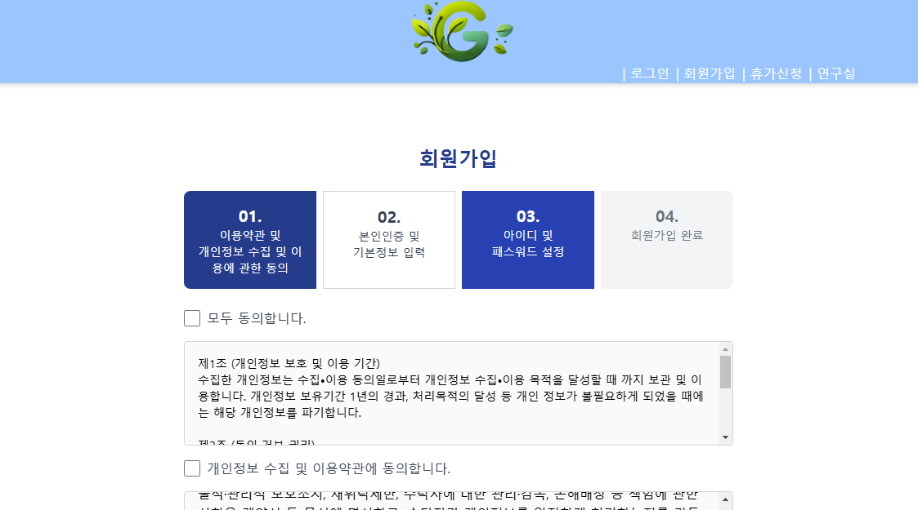
10.24 발표
11.06 발표

Slide 7
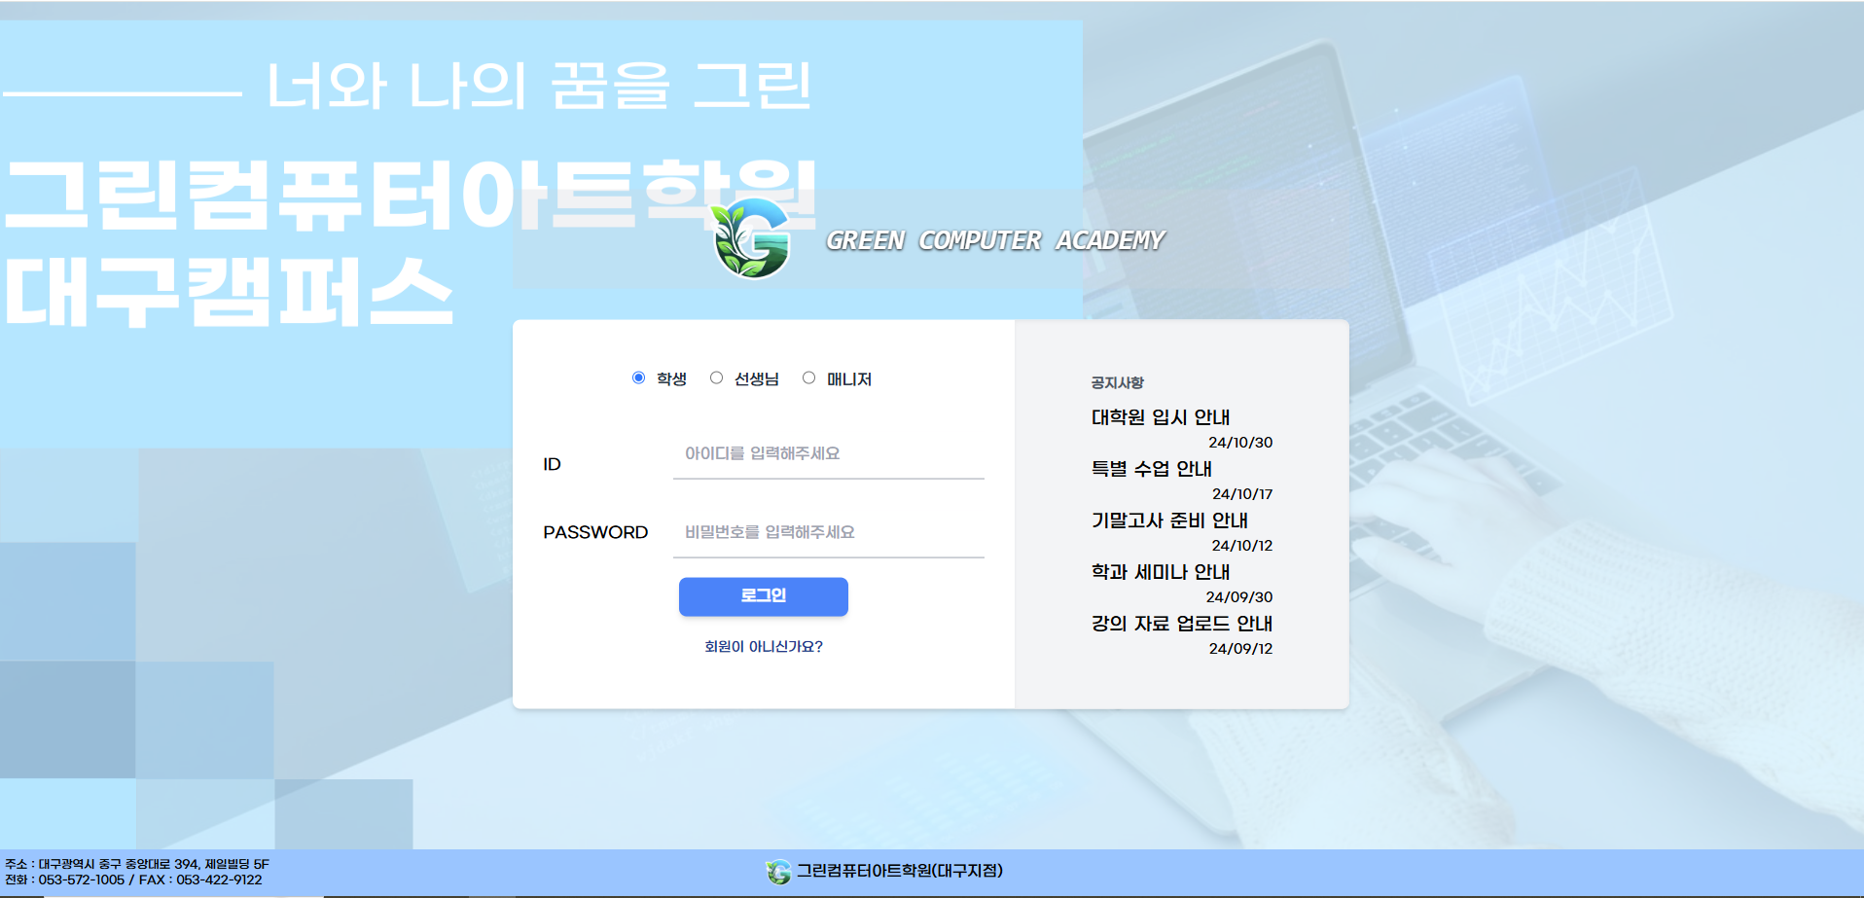

Slide 8
현재 구현된 기능들
출결 관리
휴가 신청
공지사항
문의 게시판
자습실 관리
자기 학습 관리
hrd넷 연동
메시지 알림
모바일 웹 어플리케이션

Slide 9
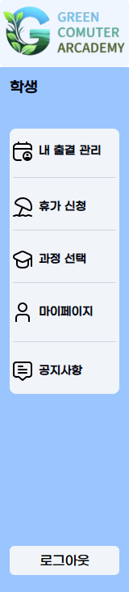
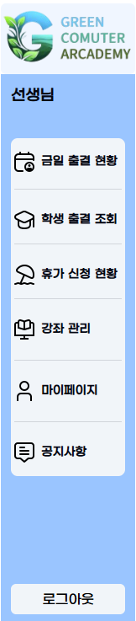
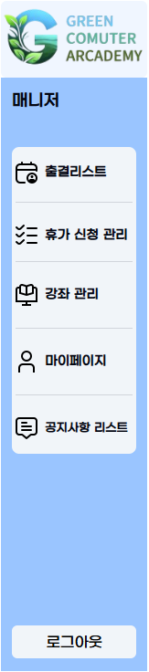

기능 구현 - 출결 관리
간편한 출결 기록, 편리한 학습 관리

Slide 10

기능 구현 - 휴가 신청
직관적인 휴가 관리, 클릭 한 번으로 신청 완료

Slide 11

기능 구현 - 공지 사항
효율적인 소통을 위한 스마트 공지 시스템

Slide 12

실제 홈페이지 시연
그린컴퓨터.홈페이지.한국
greencomart.kro.kr

Slide 13
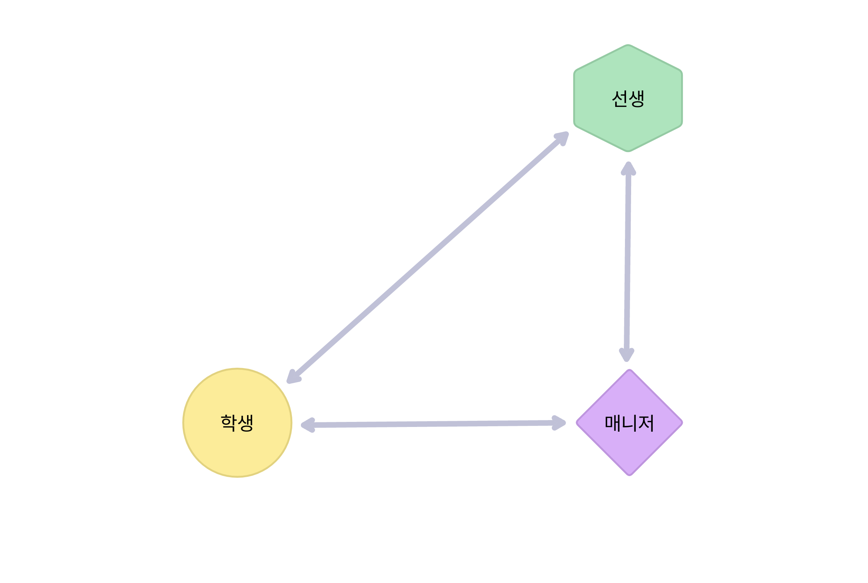
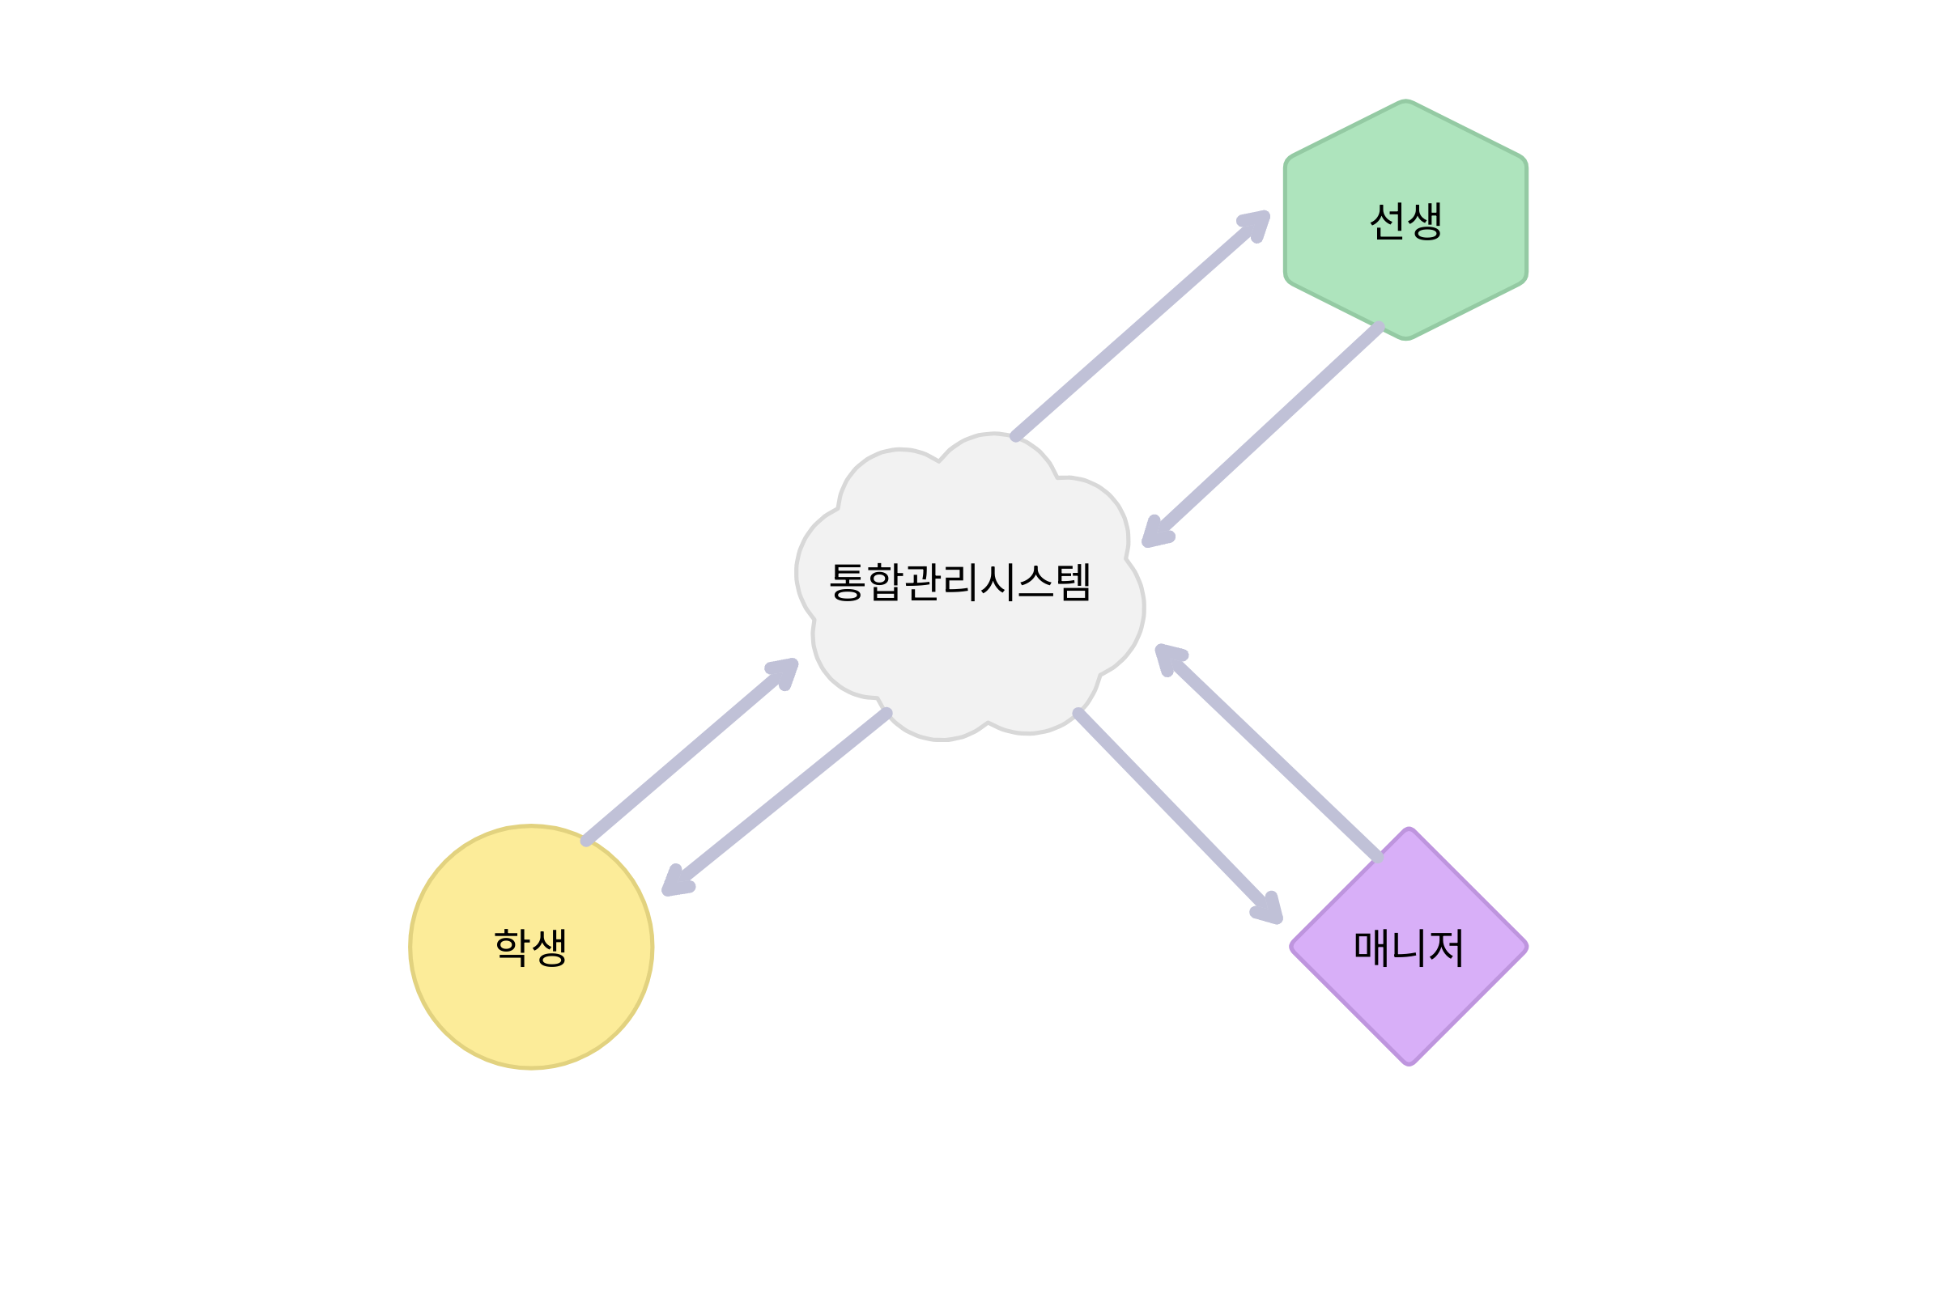
시간과 장소에 구애받지 않음!
같은 시간, 같은 장소에서 소통

Slide 14
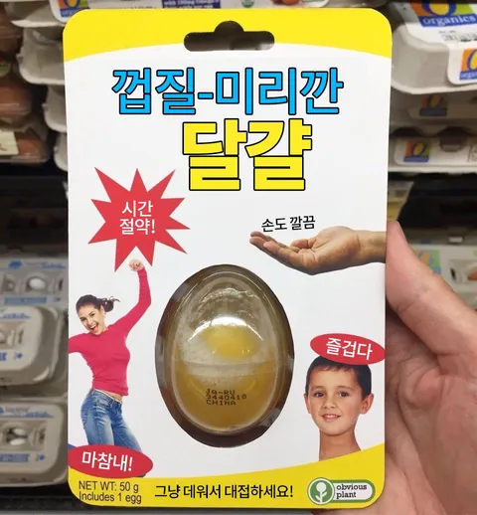
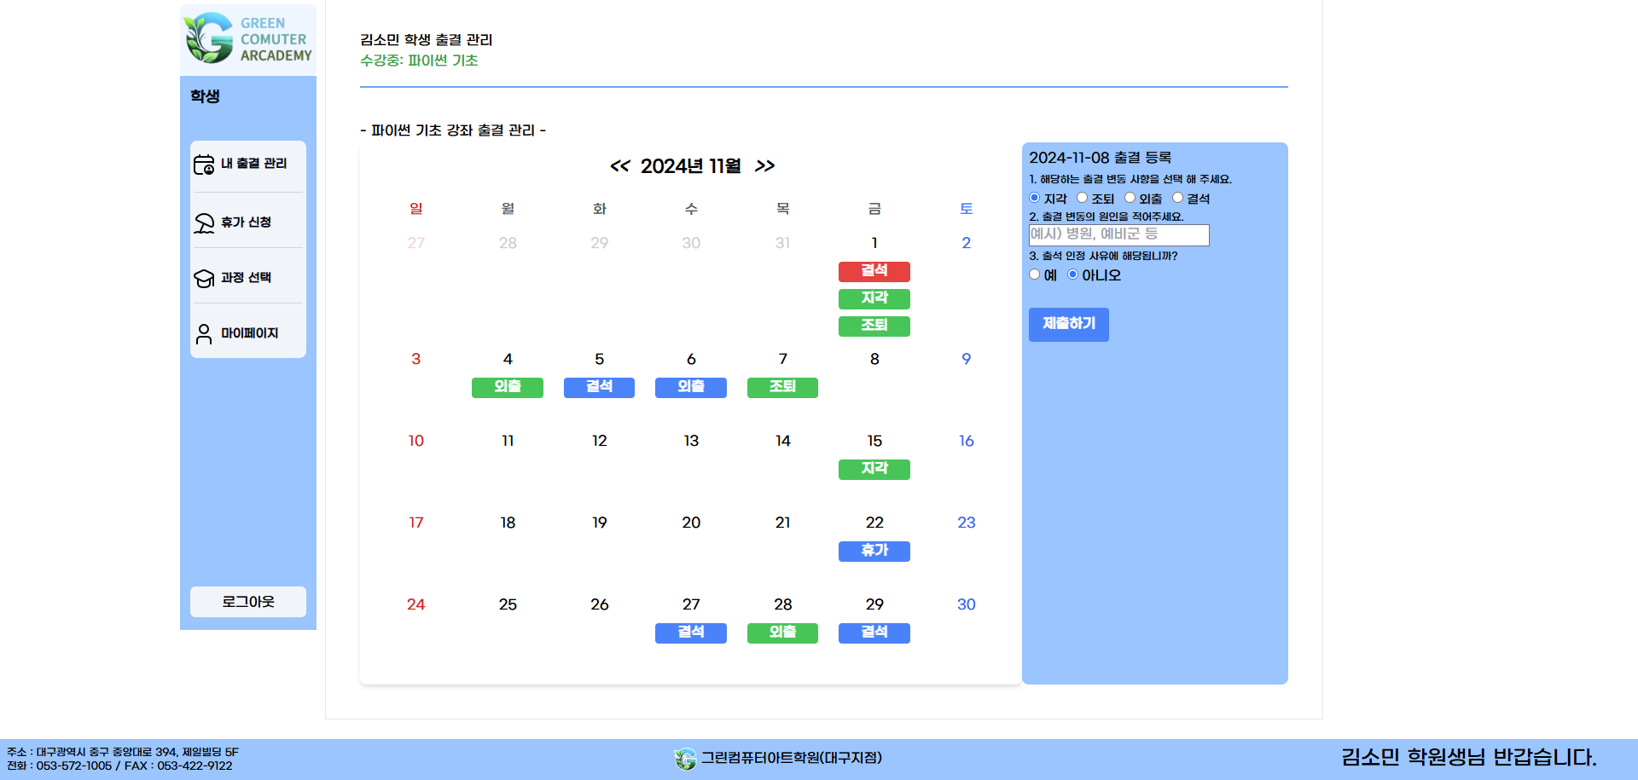
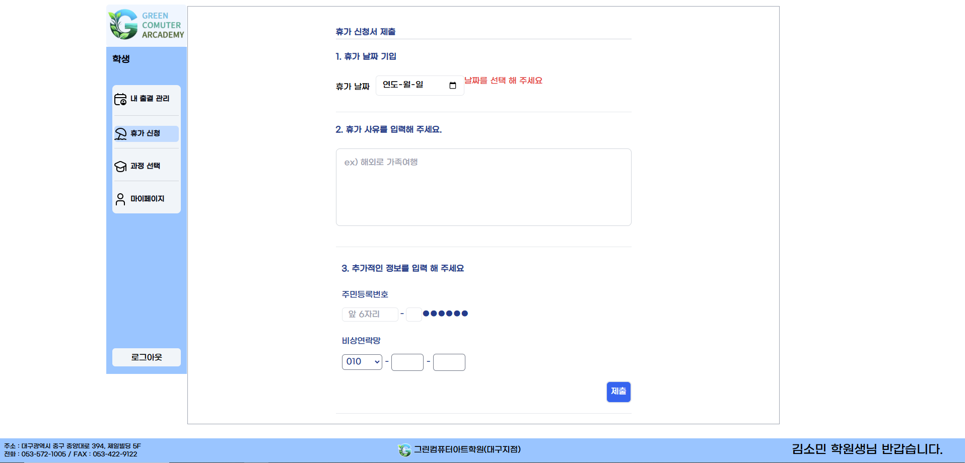
양식-미리 짠
페이지

Slide 15

추후 계획
출결 관리
휴가 신청
공지사항
문의 게시판
자습실 관리
자기 학습 관리
hrd넷 연동
메시지 알림
모바일 웹 어플리케이션

Slide 16
슬라이드 쇼가 끝났습니다. 끝내려면 마우스를 클릭하십시오.

Slide 17






기술 스택

Slide 18
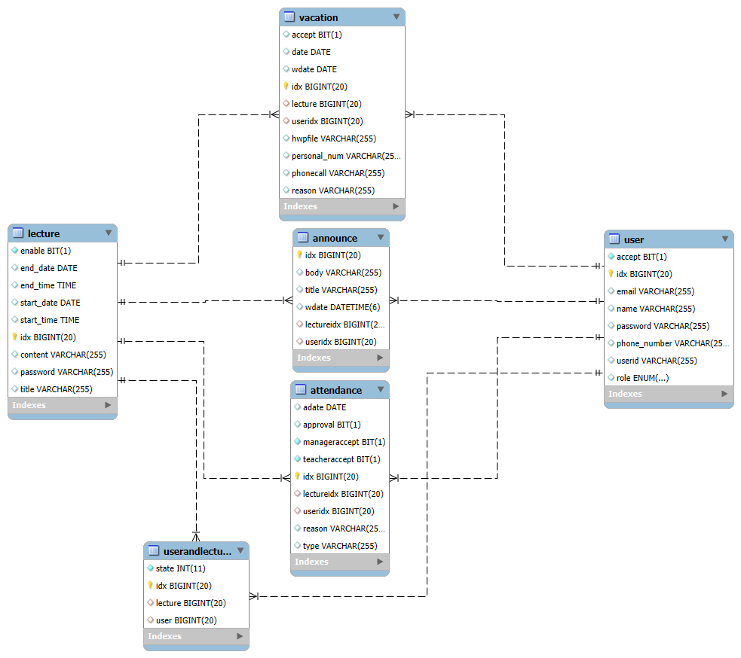

ERD

